Slide 1

Save

Slide 2
Ferramentas
Visão Geral
Banco de Dados
Funcionamento

Slide 3












Ferramentas
Code
Visão Geral
Design
Banco de Dados
Funcionamento

Slide 4
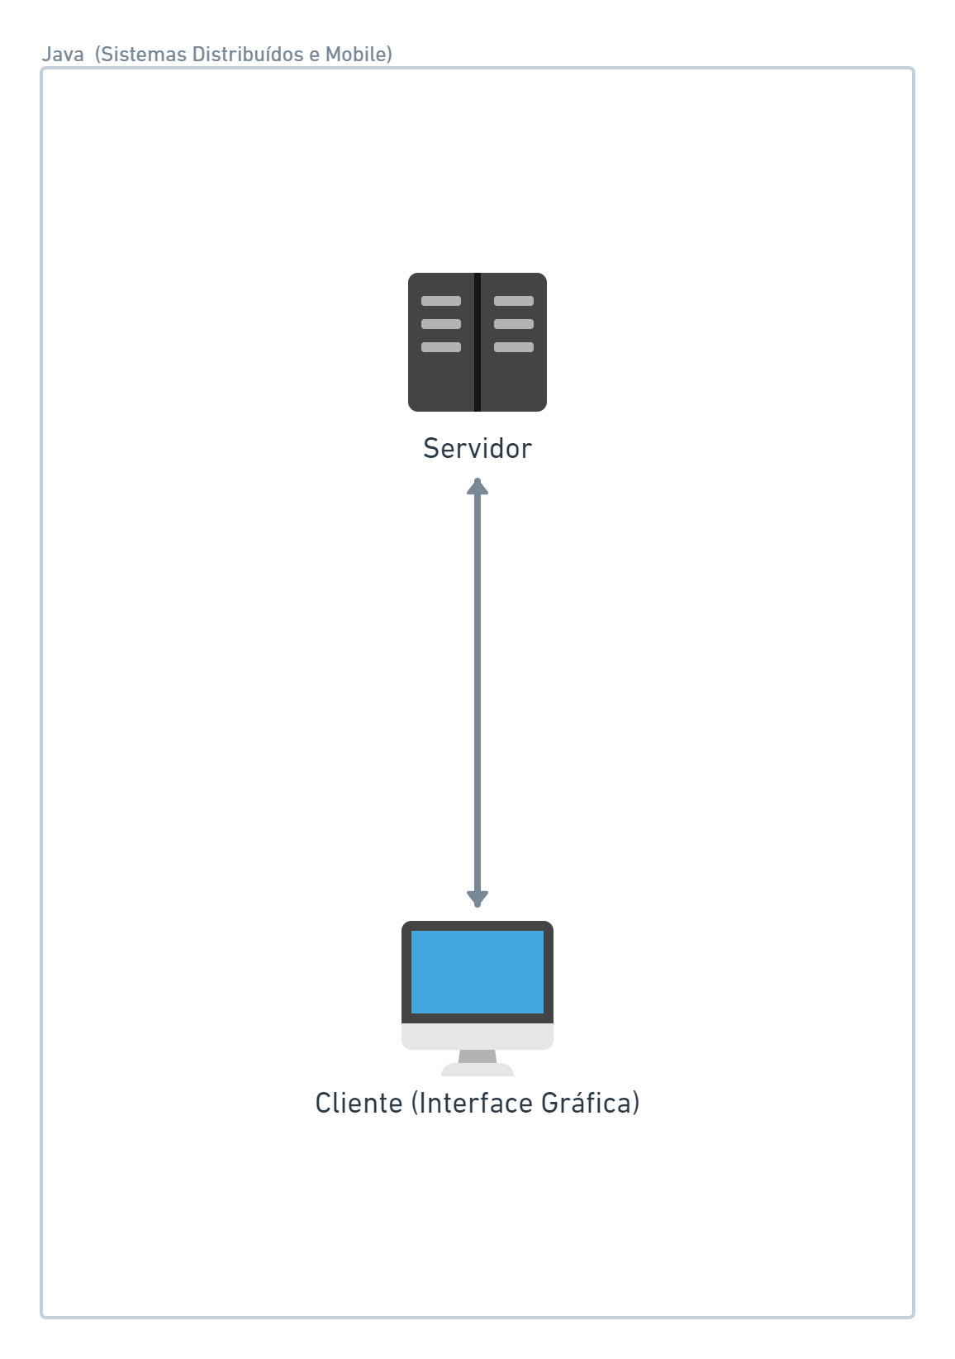
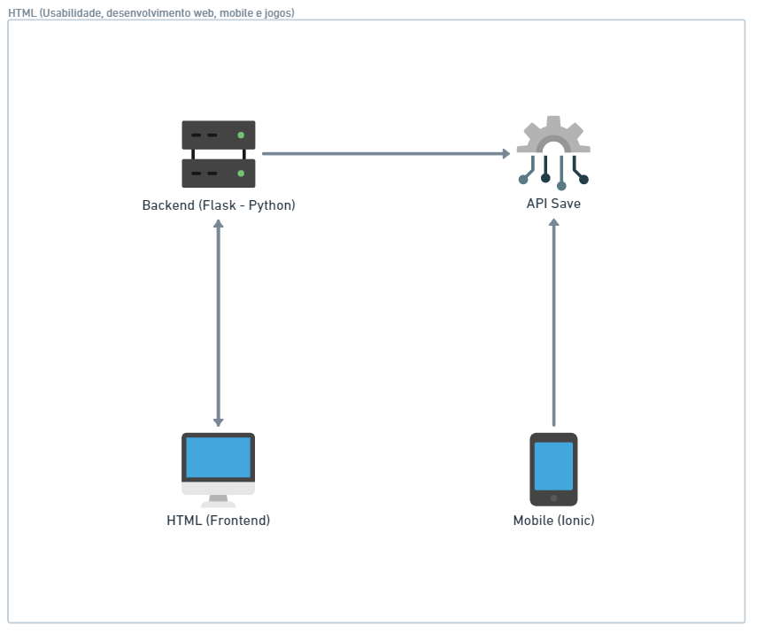
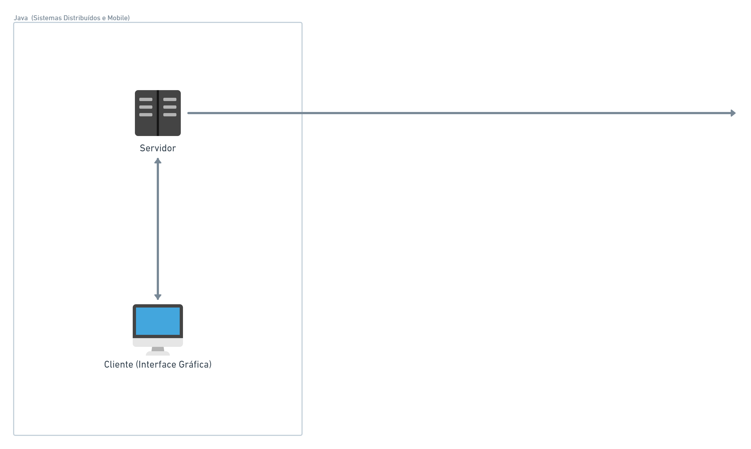
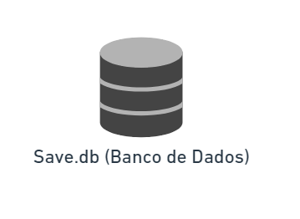
Code
Design
Visão Geral
Ferramentas
Banco de Dados
Funcionamento

Slide 5
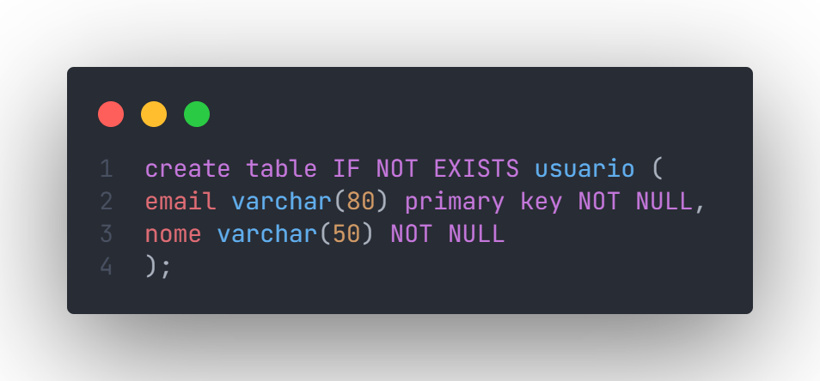
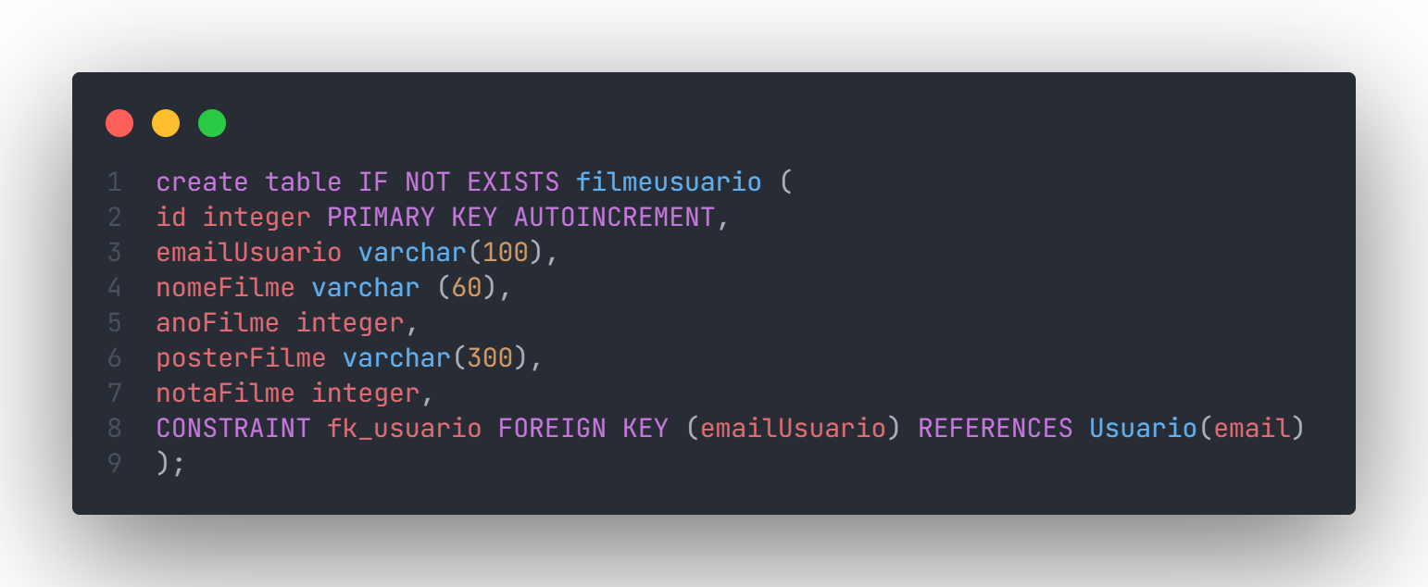
Code
Design
Banco de Dados
Apenas 2 tabelas
Visão Geral
Criadas através do Flask com python
Ferramentas
Tabela de Usuário
Tabela de Filme que o Usuário já SAVE
Funcionamento

Slide 6

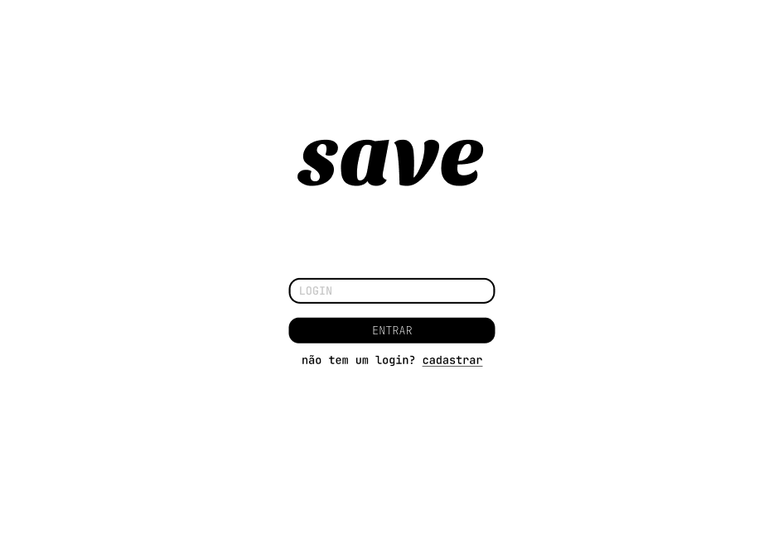
Banco de Dados
Code
Apenas 2 tabelas
Criadas através do Flask
Design
Funcionamento
Tabela de Usuário
Tabela de Filme que o Usuário já SAVE
Visão Geral
Ferramentas

Slide 7
Funcionamento
Banco de Dados
Code
Apenas 2 tabelas
Criadas através do Flask
Design
Tabela de Usuário
Tabela de Filme que o Usuário já SAVE
Visão Geral
Ferramentas

Slide 8
Obrigado!
Participantes
ANY PEREIRA DOS SANTOS 125111372791
FERNANDO MARTINS MACHADO 125111352783
GUILHERME DA COSTA GONÇALVES 125111365120
GUILHERME KENJI EGUTI 125111344815
GUSTAVO SANTOS MANFREDO 125111363810
JOÃO PEDRO DIAS CAPARROZ 125111374422

Slide 9
Obrigado!
ANY PEREIRA DOS SANTOS 125111372791
FERNANDO MARTINS MACHADO 125111352783
GUILHERME DA COSTA GONÇALVES 125111365120
GUILHERME KENJI EGUTI 125111344815
GUSTAVO SANTOS MANFREDO 125111363810
JOÃO PEDRO DIAS CAPARROZ 125111374422
Participantes

